Slide 1


TREINAMENTO
GESTÃO PATRIMONIAL
XP SAÚDE

Slide 2



Slide 3
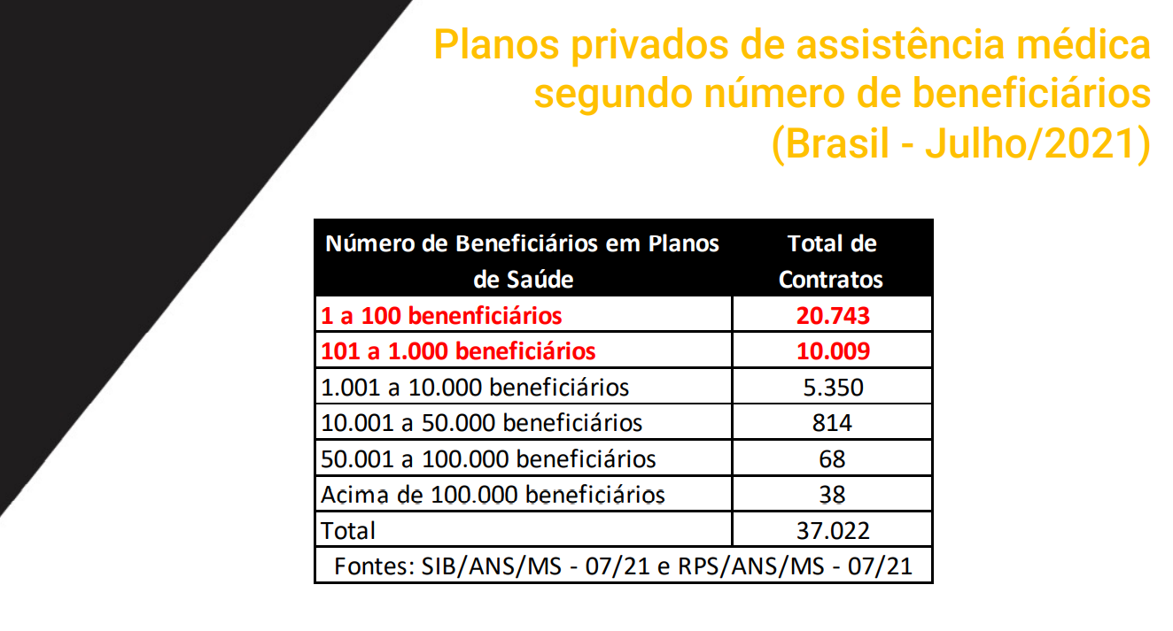

Slide 4


Slide 5


Slide 6


Slide 7
Planos de saúde – parceria com XP Saúde
Planos de saúde para pessoas jurídicas;
Qualquer porte de empresa;
Mínimo de duas vidas (não são dois funcionários ou sócios. Por exemplo, um funcionário e um dependente são duas vidas – já configura o mínimo para o plano);
Operadoras que poderão ser cotadas:
    Amil
    Bradesco
    Notre Dame Intermédica
    Porto
    SulAmérica
    Unimed

Slide 8


Slide 9

Notes:
Amil, Bradesco, Porto, Sulamérica, Unimed, GNDI.

Slide 10
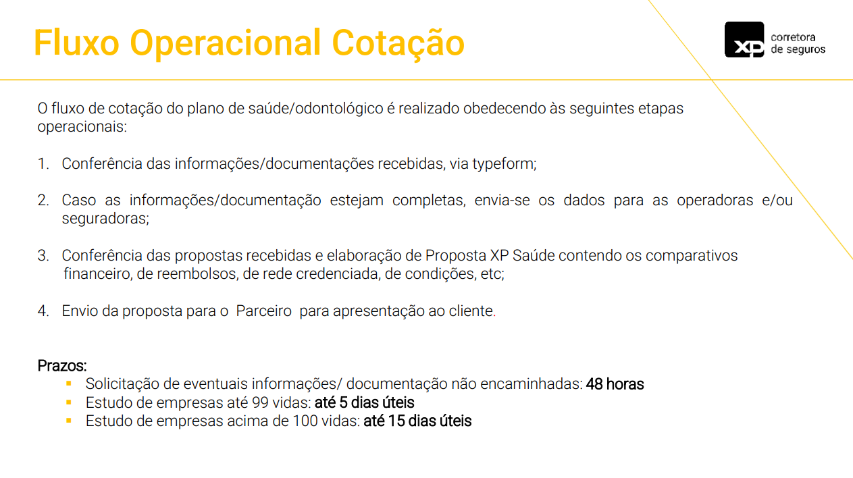

Slide 11
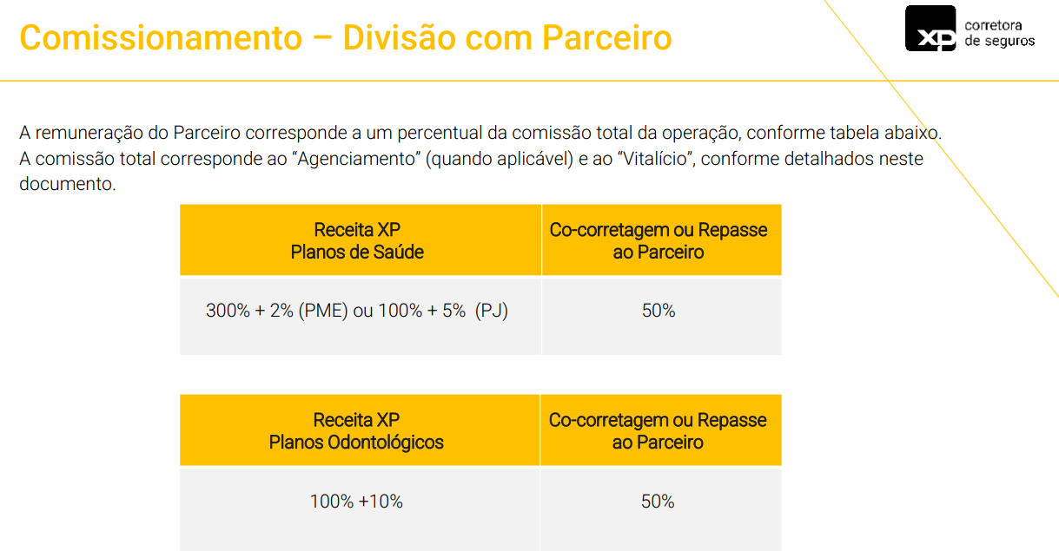

Slide 12
Situações de contratação
1 - A empresa já tem plano de saúde vigente
a) Se realiza as cotações normalmente
b) Se o processo leva a TROCA de operadora:
  Saron recebe agenciamento e, em sequência, percentual de remuneração mensal
c) Se o processo leva a MANUTENÇÃO de operadora:
  Saron recebe somente o percentual de remuneração mensal (nomeação)
  IMPORTANTE!
    O percentual de remuneração só é recebido a partir da data de aniversário do plano;
    A carta de nomeação precisa ser apresentada até 30 dias antes do aniversário do plano

Slide 13
Situações de contratação
2 - Empresa não tem plano de saúde
Se realiza as cotações normalmente
Saron recebe agenciamento e, em sequência, percentual de remuneração mensal

Slide 14
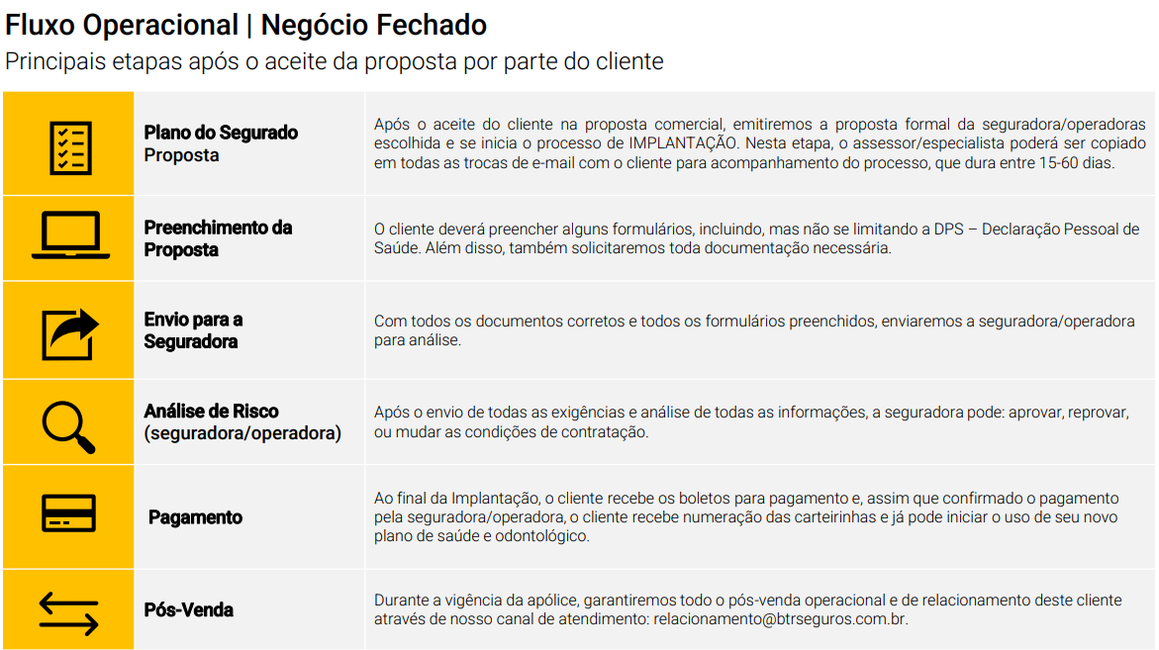

Slide 15

CONTATO@SARONINSURANCE.COM.BR
SÃO PAULO 11 2391-0925

